Slide 1
Verkoopgesprekken
Dé basis voor een goede verkoop

Slide 4
De basis: Goede communicatie
Verbaal
Non Verbaal (negatief en positief)
Luisteren

Slide 5
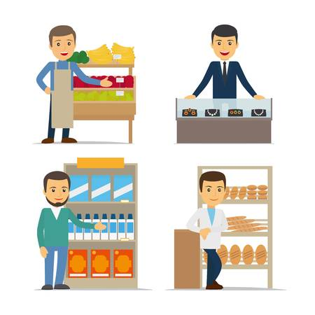
Stappenplan bij een verkoopgesprek
Begroeting
Aanspreekmoment
Behoefte bepaling
Presenteren / demonstreren /informeren
Bezwaren weerleggen / adviseren
Bijverkoop
Afsluiten

Slide 6
Stap 1 : De begroeting
Begint al bij het zien van een klant (verbaal en / of non verbaal)
Observeren
Bepaling klantentype
Voorbereiding aanspreken;

Slide 7
Stap 2: Aanspreek moment
Houding en uitstraling spelen belangrijke rol (non verbaal)
Openingsvraag of – opmerking spelen belangrijke rol (verbaal)
Bepaal het juiste moment van aanspreken (non verbaal)
Open vragen beginnen met b.v. wie, wat, waar, waarom, waarvoor, welke, hoe……..
Waarmee kan ik u van dienst zijn?
Wat kan ik voor u betekenen?
Waarvoor zoekt u een ………..?

Slide 9
Vraag: Waarom hoef je in deze fase nog niet een doelgericht gesprek te voeren?

Slide 10
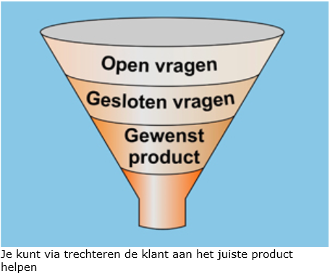
Stap 3: behoeftebepaling
Wat en waarom wil de klant iets kopen?
Vertalen van de wensen van de klant (koopwens / koopmotief)
Probeer vraag te trechteren?

Slide 11
Koopwens versus koopmotief
Koopwens: Wat wil de klant kopen:
Bloem / plant
Boek
BBQ
Kerstboom / decoratie
Ongedierte middel
Etc.
Koopmotief: Reden waarom de klant het wil kopen b.v.:
Cadeau voor iemand
Iets ter vervanging willen kopen
Iets nieuws willen hebben
Sfeer in huis

Slide 13
Fase 4: Presenteren/demonstreren/informeren
Presenteren: Het product laten zien (b.v. regenlaarzen, potterie of decoratie)
Demonstreren: De werking van een product laten zien (b.v. bij een grasmaaier, vogelhuis in elkaar zetten of werking BBQ
Informeren: Informatie over het product (b.v. een plant heeft veel licht nodig, beperkt water of wordt 30 cm hoog)
Belangrijk: Kennis hebben en wil de klant dit, let daarbij goed op de non verbale signalen

Slide 14
Fase 5: Bezwaren wegnemen / adviseren
………. En dan gaat de klant twijfelen!
Wederom product kennis nodig
Adviseren: Geef (nogmaals de voor- en nadelen van het product / de producten. Pas op met eigen mening maar is afhankelijk klant.
Zet geen druk op de klant, geef hem tijd en laat hem beslissen ……….
…….. GEDULD!
Bij positief gevoel Upselling mogelijk.
Als afronding kan controle vraag worden gesteld.

Slide 15
Fase 6 Bij verkoop
Extra product verkopen naast het oorspronkelijke product waarvoor de klant kwam
Een pot, plantenvoeding of potgrond bij een gekochte plant
Wijzen op een aanbieding
Ook wel cross selling genoemd

Slide 16
Stap 7 : Afsluiten
Wens hem veel plezier met de aankoop / prettige dag
Informeer hem over mogelijke extra service als spaarsysteem of thuisbezorgen. Ook de deur open houden is service.
Blijf vriendelijk en open
Positieve aandacht. Doe het bewust!!

Slide 20
Vragen
Wat is het verschil tussen luisteren en horen?
Hoe kun je in een gesprek non verbaal laten merken dat je luistert?
In tuincentra heb je vaak te maken met een spontaan verkoopgesprek. Leg uit dat zo’n gesprek, ook al heeft het niets met de winkel te maken, toch een verkoopgesprek is.
Als verkoper weet je al snel meer dan de klant. Soms is het onverstandig om dit in en verkoopgesprek te overdreven te laten merken. Geef hiervan een voorbeeld.
Geef 5 negatieve en 5 positieve non verbale communicatie vormen als verkoper;

Slide 21
Vragen
Sommige verkopers kunnen alles verkopen. Ze hebben daarvoor geen vakkennis nodig. Wat is het nadeel van dit soort verkopers in de bloemenwinkel of in het tuincentrum?
Het is erg gevaarlijk om je eerste indruk te gebruiken om een klant te beoordelen. Maak met behulp van een voorbeeld duidelijk dat het gevaarlijk kan zijn om in deze te generaliseren.
Hoe kun je aan een klant zien wanneer hij door de verkoper aangesproken wil worden? Noem 2 punten.
De klant moet naar huis gaan met het gevoel dat hij een goede keuze heeft gemaakt. Geef eens 2 argumenten waarom dit belangrijk is.

